Slide 1

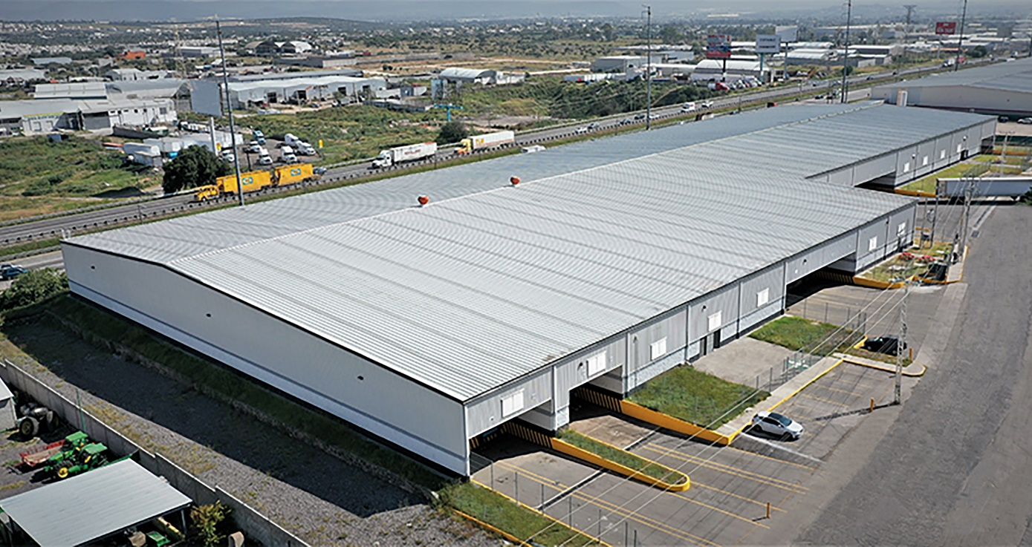
Parque Industrial Bernardo Quintana
12,081 M²
Información general/ General information
Tipo de propiedad/Kind of propiety: | Industrial
Parque industrial/ Industrial Park: | BERNARDO QUINTANA INDUSTRIAL PARK
Nave: | PBQ-03
Precio/Price
Venta (MXN)/Sale: | N/A
Renta (USD)/Lease (USD): Mantenimiento/Maintenance: | $3.90 SQM 7%
Especificaciones de construcción/ Construction Specification
Tipo de construcción: Construction type: | Block/ Steel walls
Piso/Floor slab: Techumbre/Roofing: | 15 cm thickness/5 ton m2 Kr 18
Altura libre/Clear height: | 6.35 m mínimum/ 8.7 m máximum
Iluminación natural/ sky ligth: | Polycarbonate domes
Espacio entre bahías/Bay spacing: | 10 x 18m
Andenes/Docks: Rampas/Ramps: | 16 3
Estacionamiento/Parking spaces: | 20
Amenidades/Amenities | Si

Slide 2
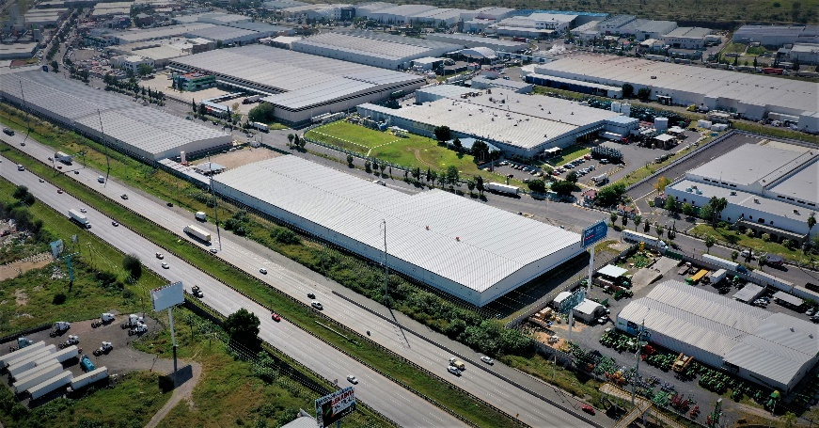
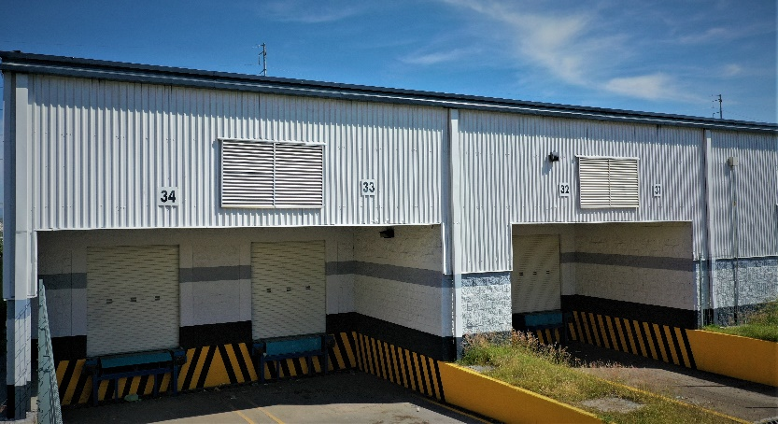

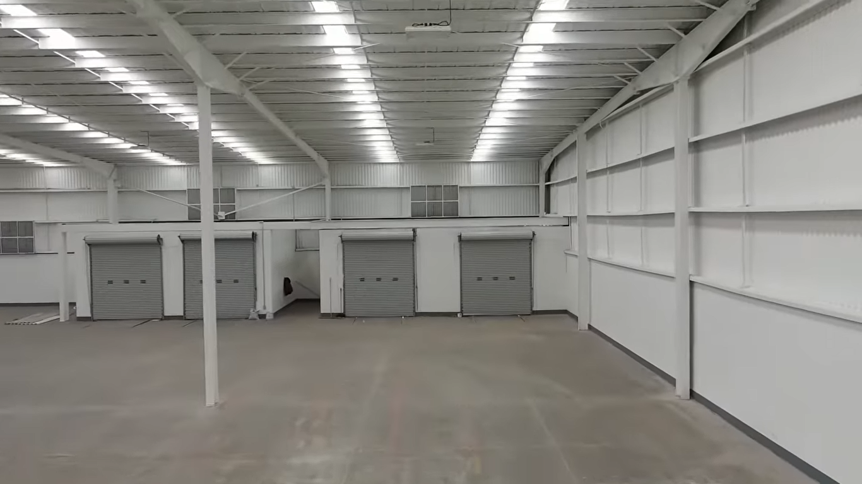
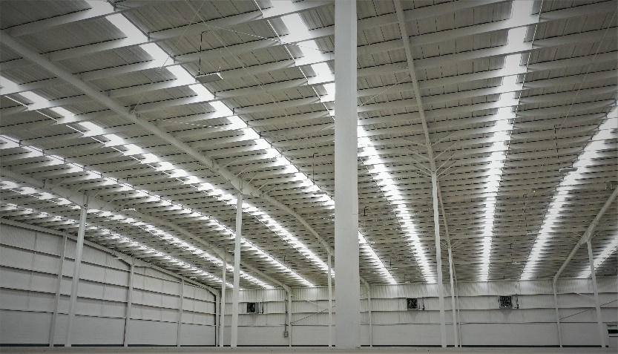
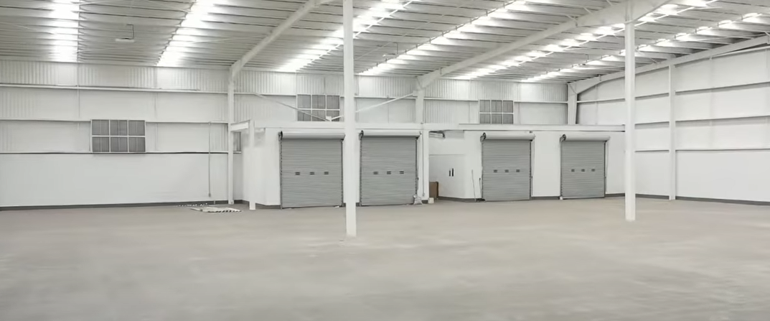
Parque Industrial Bernardo Quintana
12,081 M²

Slide 3
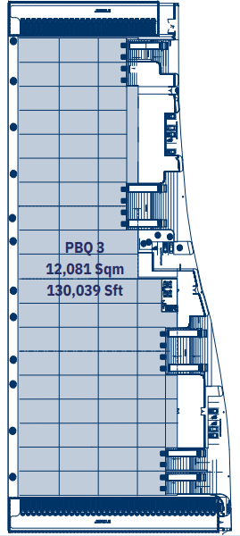
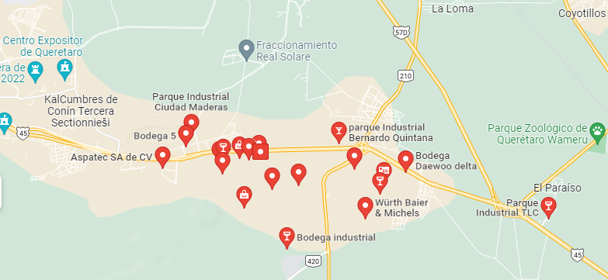
Parque Industrial Bernardo Quintana
12,081 M²
Parque Industrial
PBQ-3
12,081 M2
Disponible/
Available
$5 m²
Mapa de ubicación

